Slide 1
博看朗读亭产品使用指南

Slide 2
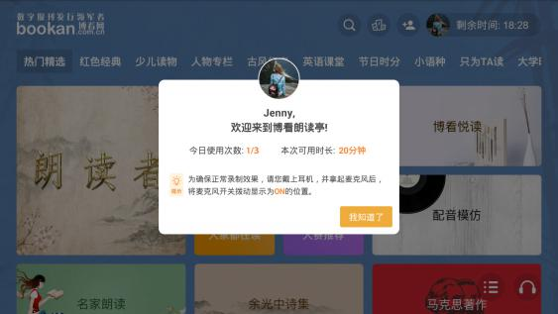
朗读亭软件V2.0
流程功能简要说明
微信扫码登录 > 选内容 > 朗读录音 > 保存上传 > 分享（公众号）> 排行榜
扫码登录

Slide 3
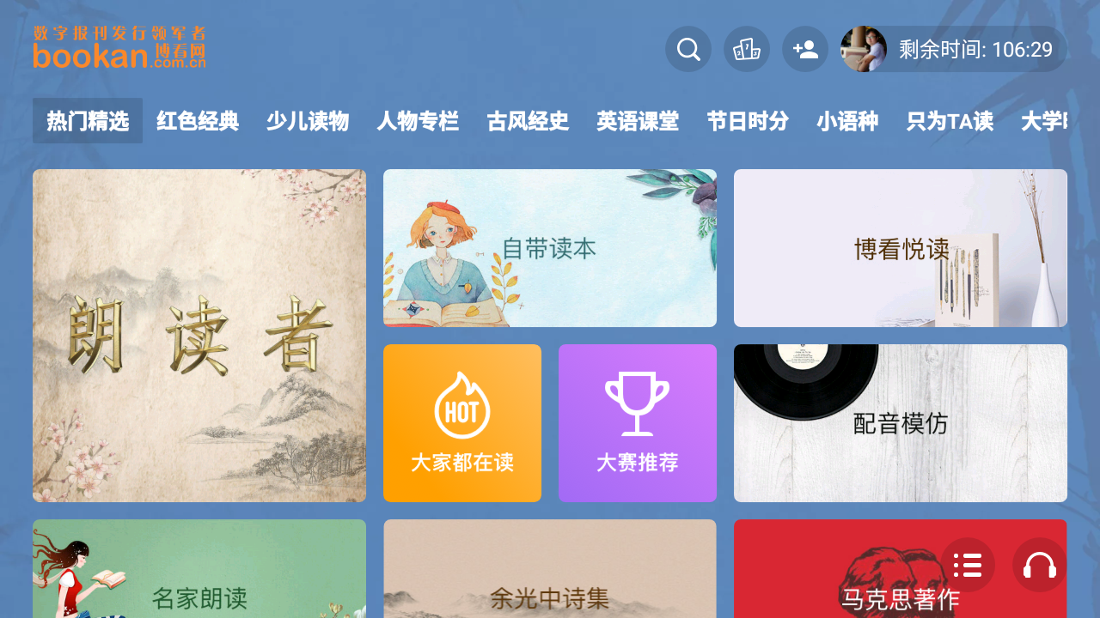
朗读亭软件V2.0
流程功能简要说明
微信扫码登录 > 选内容 > 朗读录音 > 保存上传 > 分享（公众号）> 排行榜
选内容几种方式
①按分类选 ②搜索
③大家都在读（热门） ④收藏的读本（常用读本）
⑤自带读本 ⑥热门随机（评估中）

Slide 4
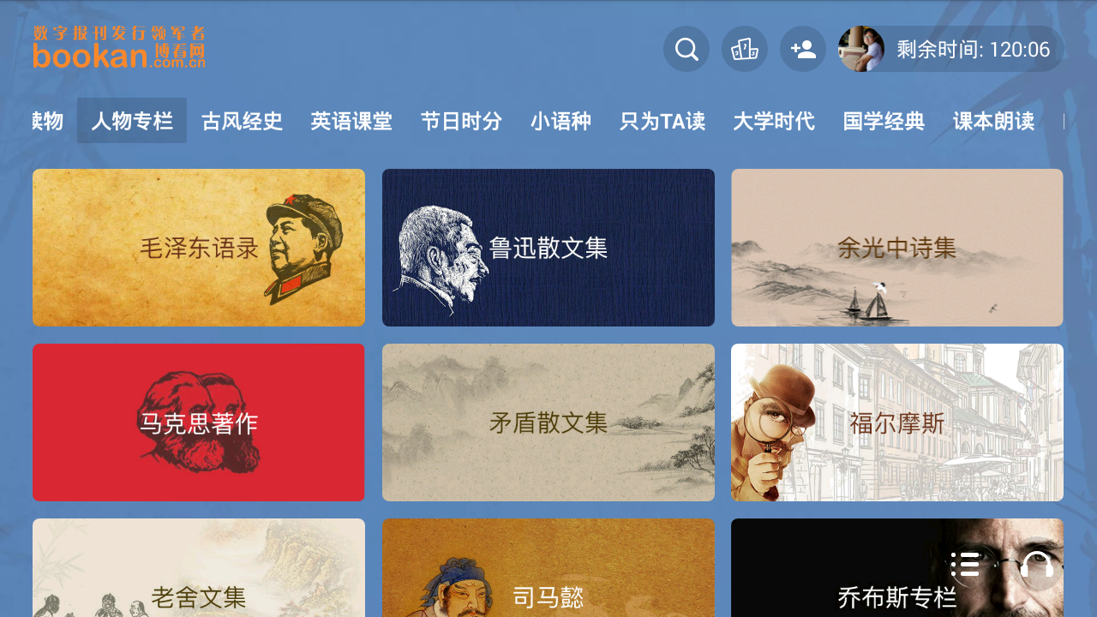
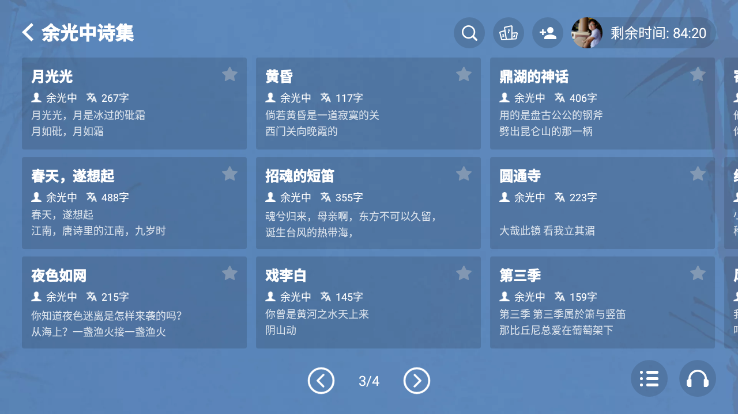
朗读亭软件V2.0
流程功能简要说明
微信扫码登录 > 选内容 > 朗读录音 > 保存上传 > 分享（公众号）> 排行榜
按分类选
读本合集列表
读本列表

Slide 5
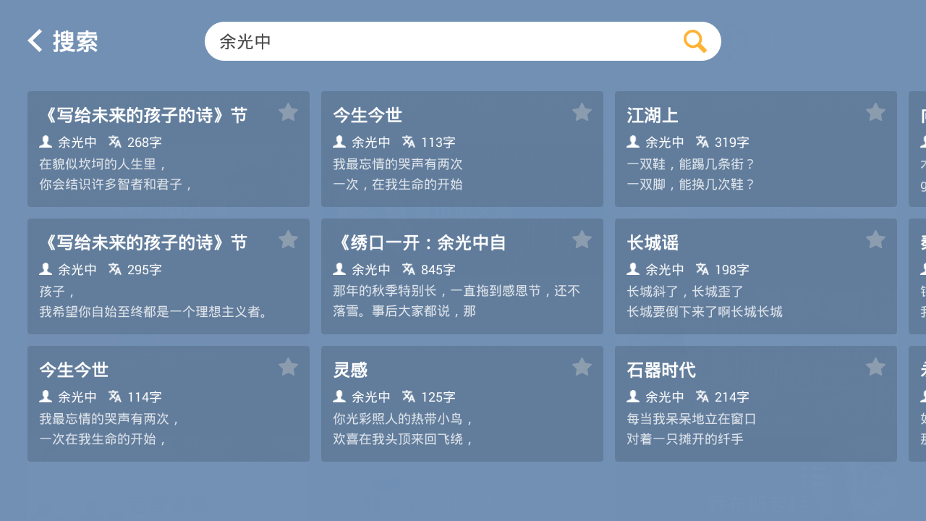
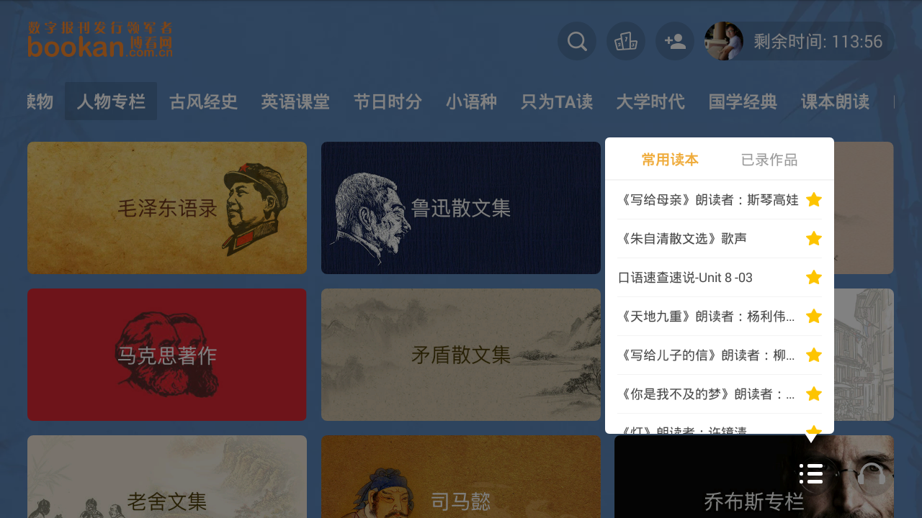
朗读亭软件V2.0
流程功能简要说明
微信扫码登录 > 选内容 > 朗读录音 > 保存上传 > 分享（公众号）> 排行榜
通过搜索
通过收藏的读本

Slide 6
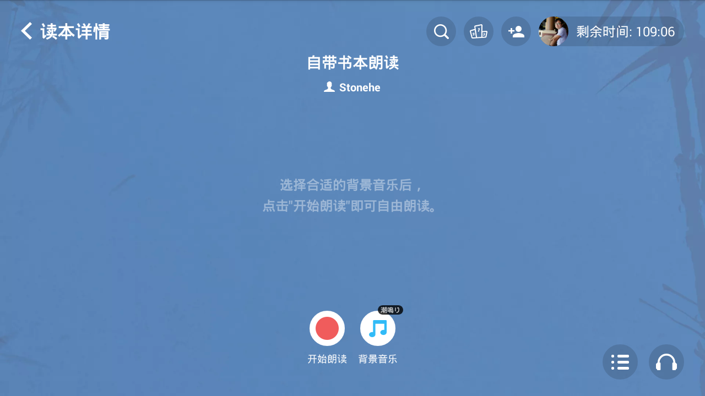
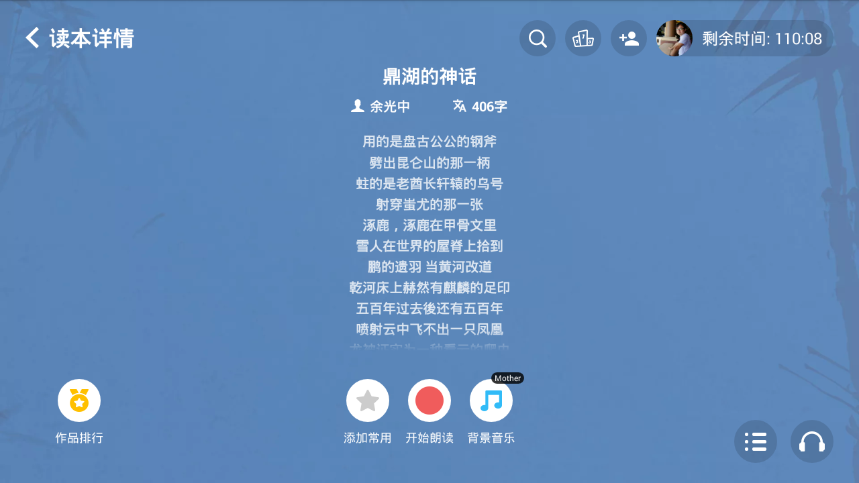
朗读亭软件V2.0
流程功能简要说明
微信扫码登录 > 选内容 > 朗读录音 > 保存上传 > 分享（公众号）> 排行榜
自带读本
普通读本详情

Slide 7
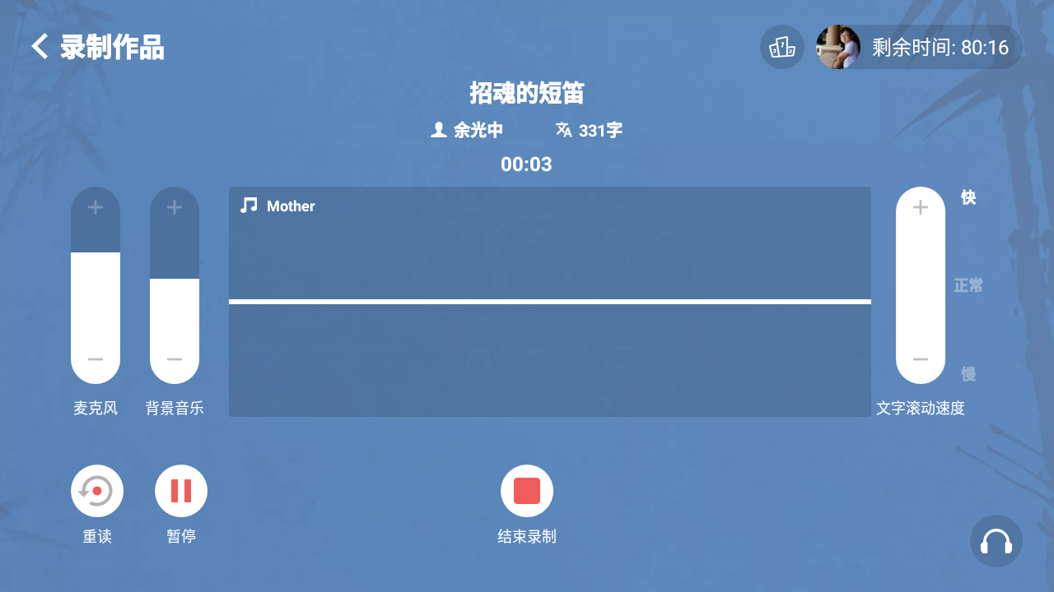
朗读亭软件V2.0
流程功能简要说明
微信扫码登录 > 选内容 > 朗读录音 > 保存上传 > 分享（公众号）> 排行榜
提词屏
音响调节：话筒、背景音乐、混响
文字滚动速度调节
重读、暂停、结束

Slide 8
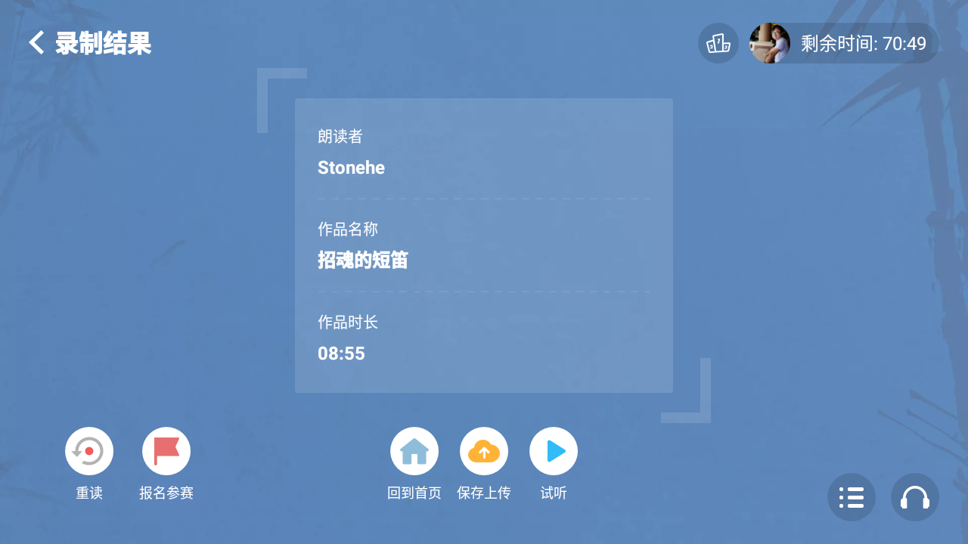
朗读亭软件V2.0
流程功能简要说明
微信扫码登录 > 选内容 > 朗读录音 > 保存上传 > 分享（公众号）> 排行榜
报名参赛（引导至公众号）
保存上传
试听

Slide 9
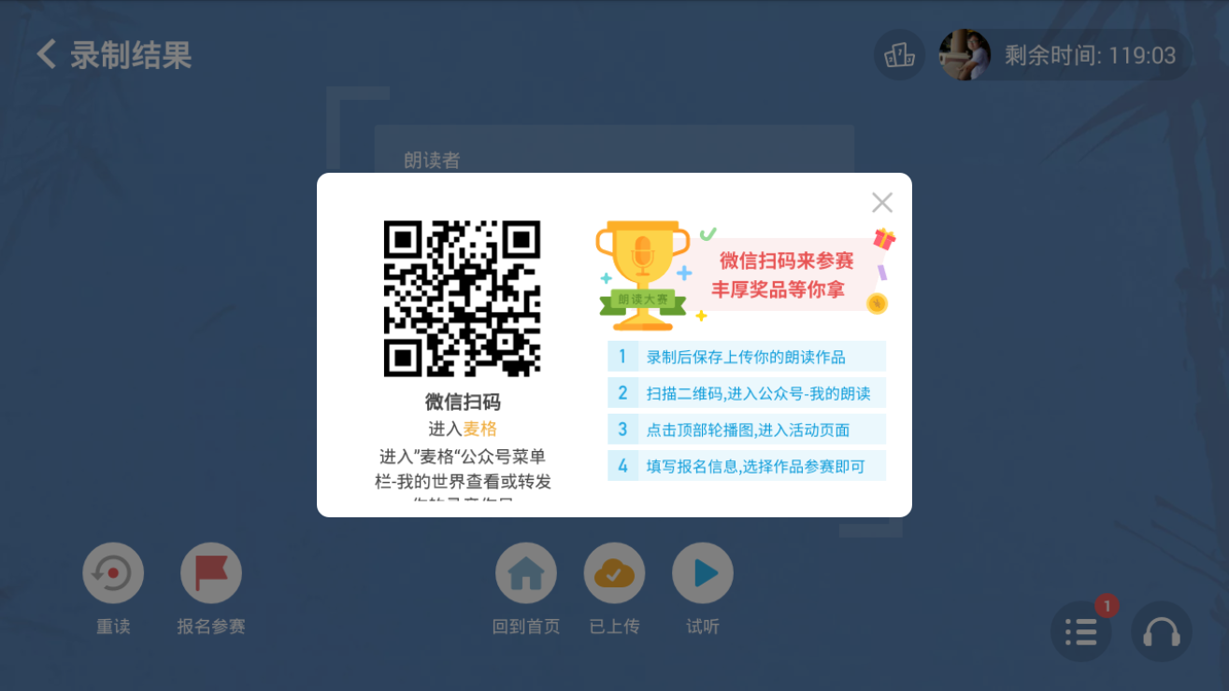
朗读亭软件V2.0
流程功能简要说明
微信扫码登录 > 选内容 > 朗读录音 > 保存上传 > 分享（公众号）> 排行榜

Slide 10
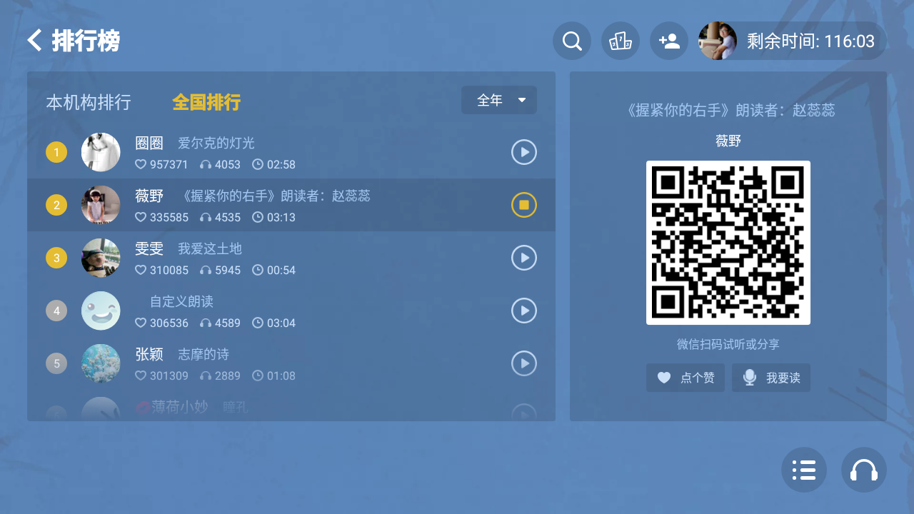
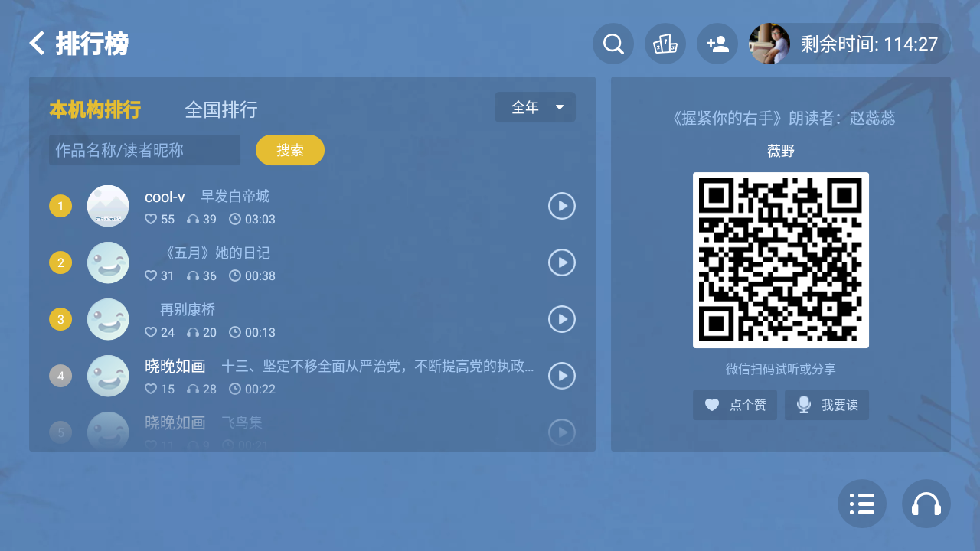
朗读亭软件V2.0
流程功能简要说明
微信扫码登录 > 选内容 > 朗读录音 > 保存上传 > 分享（公众号）> 排行榜
总排行榜
第一层级：全国排行榜、机构内排行榜； 第二层级：全年榜、月榜、周榜。 都可在后台控制是否展示。
机构内作品搜索，可在后台控制是否展示。

Slide 11
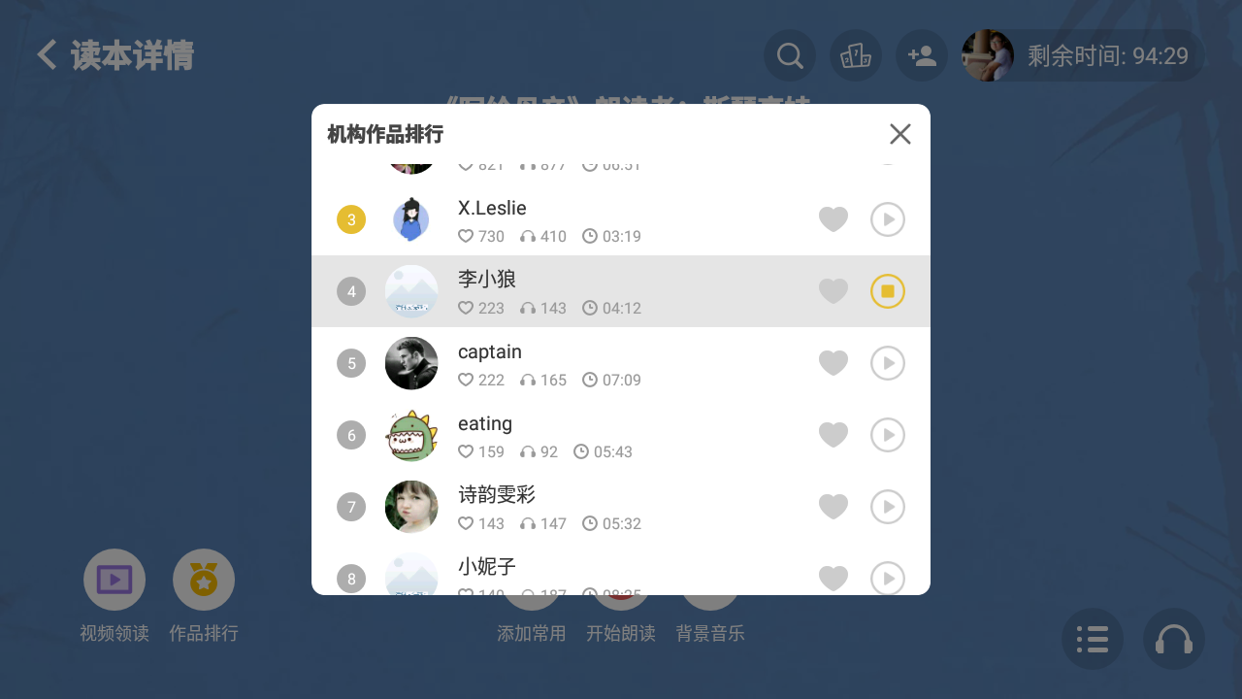
朗读亭软件V2.0
流程功能简要说明
微信扫码登录 > 选内容 > 朗读录音 > 保存上传 > 分享（公众号）> 排行榜
读本朗读排行榜
读本排行榜也分全国榜和机构榜，可以在后台控制是否展示。

Slide 12
朗读亭软件V2.0
其他功能
1、多人朗读
2、音乐收藏

Slide 13
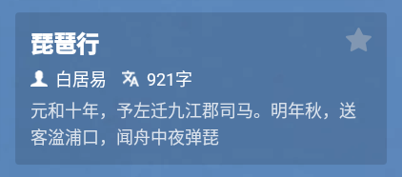
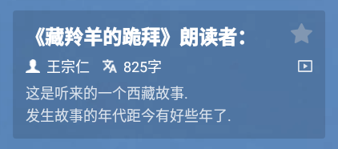
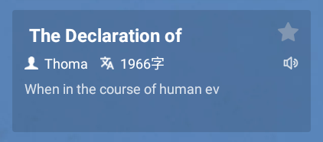
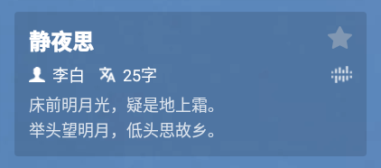
朗读亭软件V2.0
都有哪些资源类型
普通
视频领读
另外两种可以复合类型
关联博看悦读的资源
带译文的资源
音频领读
双音轨

Slide 14
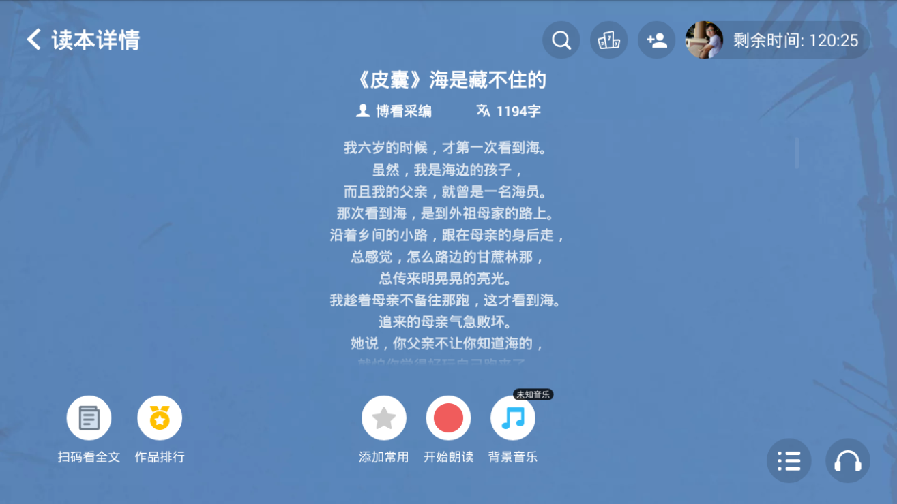
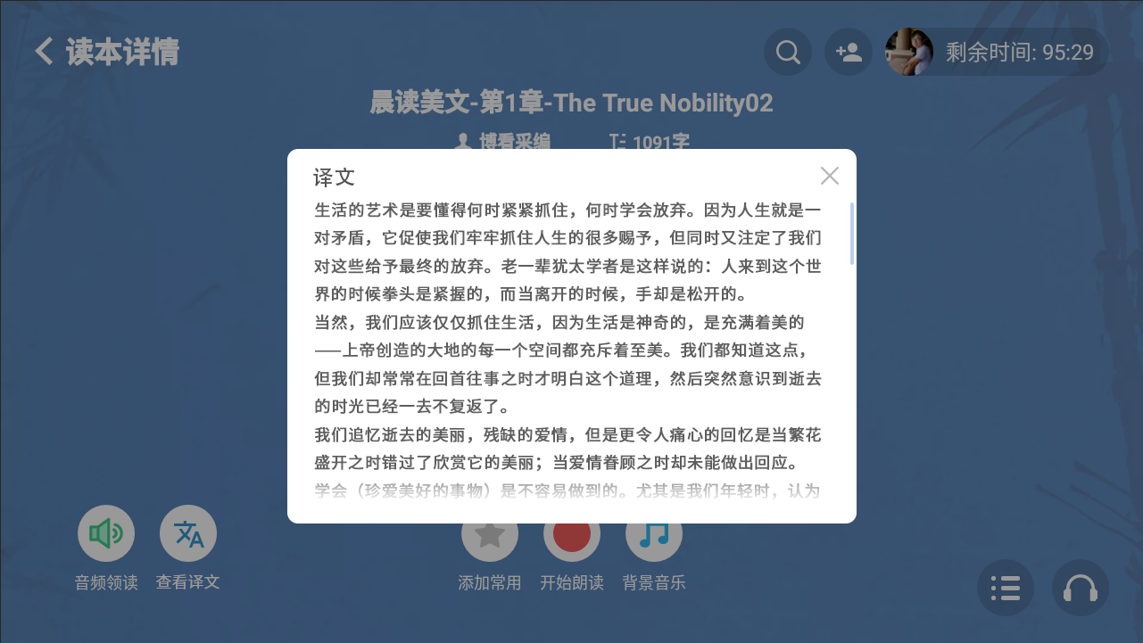
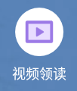
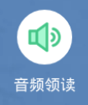
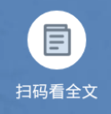
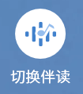
朗读亭软件V2.0
资源类型表现形式
译文展示

Slide 15
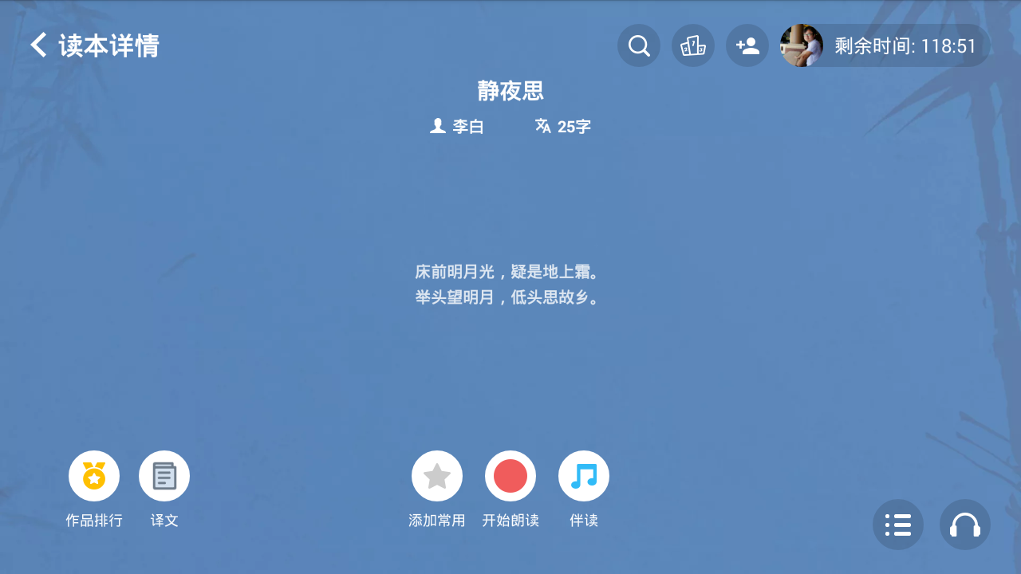
朗读亭软件V2.0
双音轨资源界面

Slide 16
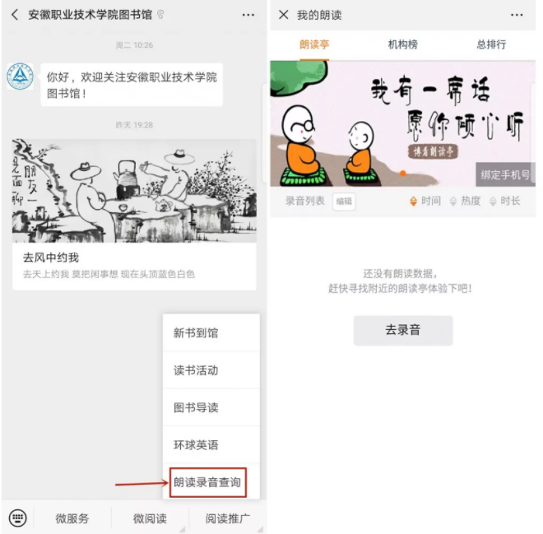
朗读公众号
入口
请关注微信公众号【安徽职业技术学院图书馆】，“我的朗读”即可查看和分享你录制的朗读作品。
1、朗读亭扫码-公众号-某菜单-我的朗读-我的朗读亭
2、公众号-某菜单
3、公众号推文
4、好友分享（只能看分享的朗读）

Slide 17
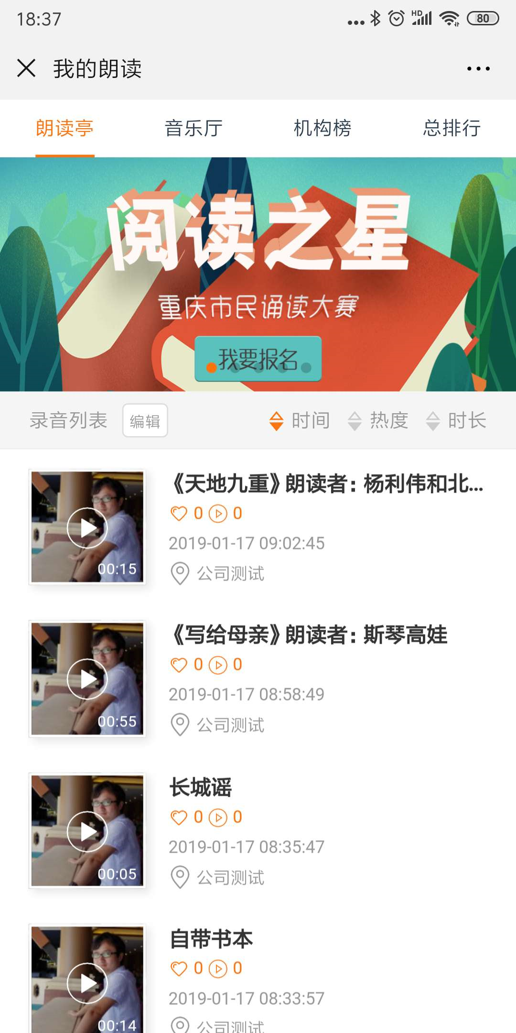
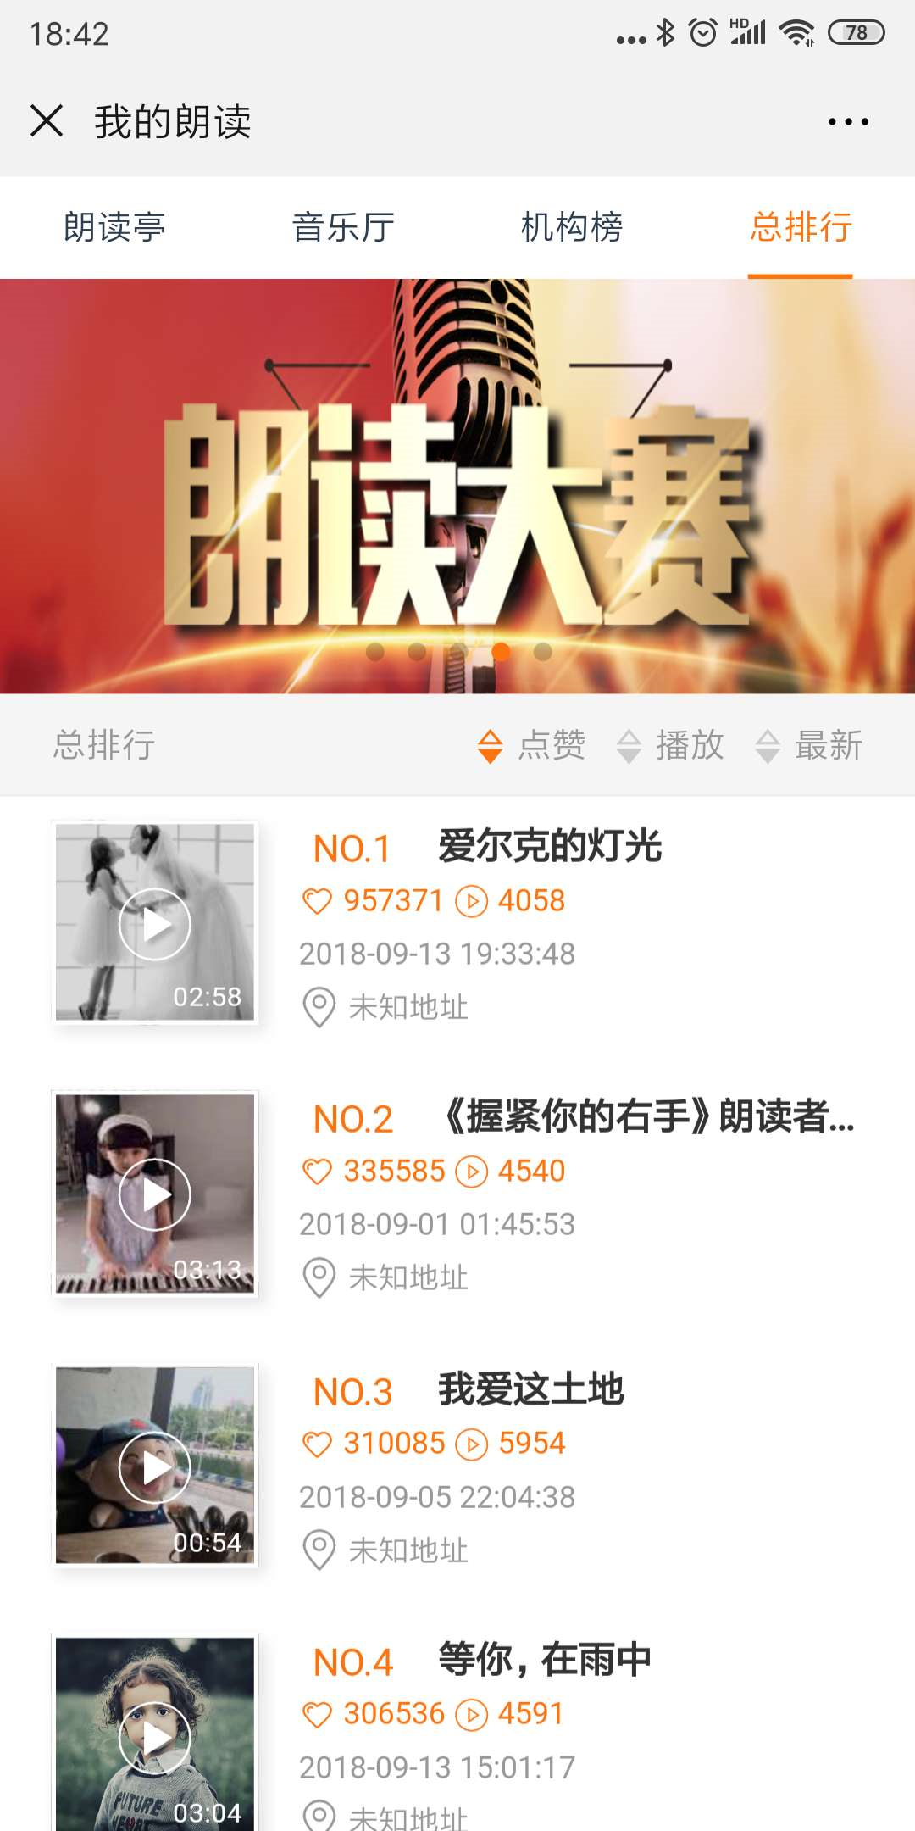
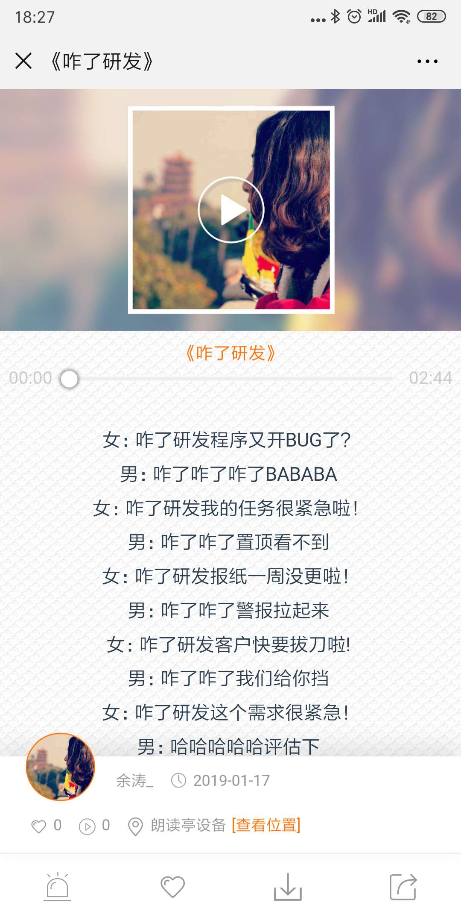
朗读公众号
相关界面
本页界面在举行活动时适用：
1、朗读记录
2、排行榜
3、大赛入口

Slide 18
谢谢观看！

